Slide 1
PERTEMUAN KE-7
BLACK BOX TESTING (LANJUTAN)
7.1 TUJUAN PEMBELAJARAN :
Adapun tujuan pembelajaran yang akan dicapai sebagai berikut:
7.1. Memahami Cause Effect Graphing Techniques
7.2. Memahami State Transition Testing
7.3. Memahami Orthogonal Array Testing
7.4. Memahami Functional Analysis
7.5. Memahami Use Cases

Slide 2
Cause Effect Graphing Techniques
Defect Causal Analysis (DCA) adalah proses sistematis untuk mengidentifikasi dan menganalisis penyebab yang terkait dengan jenis cacat tertentu, memberikan organisasi peluang untuk meningkatkan pengelolaan aset dan untuk mengambil tindakan untuk mencegah terulangnya jenis cacat.
DCA disebut juga sebagai pencegahan cacat atau analisis akar penyebab cacat (Root-Cause defect Analysis (RCA)). DCA dianalisa menggunakan grafik cause-effect.

Slide 3
Cause Effect Graphing Techniques merupakan teknik desain test case yangmenggambarkan logika dari kondisi terhadap aksi yang dilakukan. Terdapat empat langkah, yaitu:
Tiap penyebab (kondisi masukan) dan akibat (aksi) yang ada pada suatu modul didaftarkan.
Gambar sebab-akibat (cause-effect graph) dibuat.
Gambar dikonversikan ke tabel keputusan.
Aturan-aturan yang ada di tabel keputusan dikonversikan ke test cases.

Slide 4
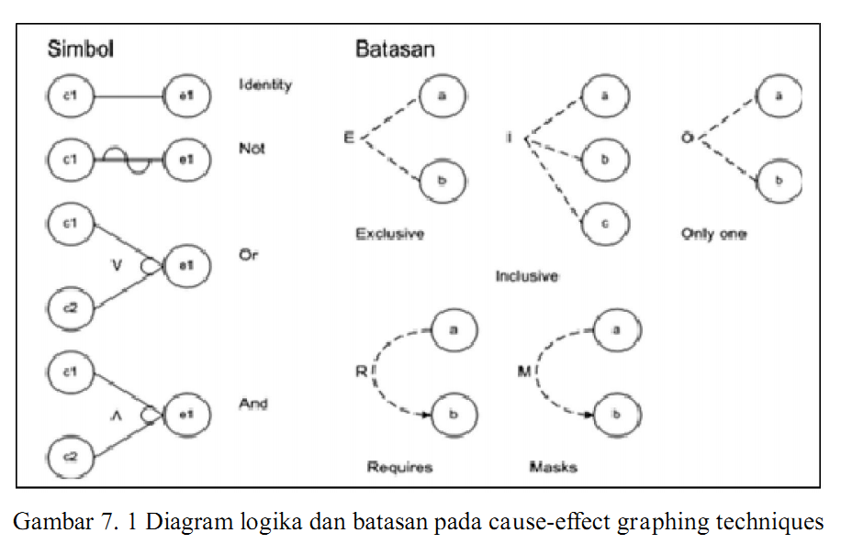

Slide 5
Di DCA, cacat dianalisis untuk:
Menentukan penyebab cacat
Mengambil tindakan untuk mencegah kesalahan serupa dari terjadi dimasa depan
Menghapus cacat serupa yang mungkin ada dalam sistem atau untuk mendeteksi mereka pada titik awal dalam proses pengembangan perangkat lunak
Tiga prinsip kunci yang mendorong analisis penyebab cacat:
1. Mengurangi jumlah cacat untuk meningkatkan kualitas
2. Menerapkan keahlian lokal di mana cacat terjadi
3. Fokus pada kesalahan sistematis

Slide 6
State Transition Testing
State transition testing merupakan teknik pengujian dinamis, yang digunakan ketika sistem didefinisikan dalam jumlah state terbatas dan transisi antara state diatur oleh aturan sistem.State transition testingmerupakan teknik pengujian black box, dan digunakan untuk menggambarkan beberapa aspek dari sistem menggunakan "finite state machines“. Finite State Machines (FSM) adalah sebuah metodologi perancangan sistem kontrol yang menggambarkan tingkah laku atau prinsip kerja sistem dengan menggunakan tiga hal, yaitu State (Keadaan), Event (Kejadian) dan Action (Tindakan).

Slide 7
State transition testing menggunakan model sistem, yang terdiri dari:
1. Status yang terdapat di dalam program
2. Transisi antar status-status tersebut
3. Kejadian yang merupakan sebab dari transisi-transisi tersebut
4. Aksi-aksi yang akan dihasilkan.

Slide 8
Model umumnya direpresentasikan dalam bentuk state transition diagram.
Test cases didesain untuk memeriksa validitas transisi antarstatus. Test cases
tambahan juga akan didesain untuk testing terhadap dispesifikasikan.
State transition testing digunakan ketika:
1. Ketika kita memiliki urutan peristiwa yang terjadi dan kondisi terkait
yang berlaku pada peristiwa-peristiwa tersebut
2. Ketika penanganan yang tepat dari peristiwa tertentu tergantung
pada peristiwa dan kondisi yang telah terjadi di masa sebelumnya

Slide 9
State transition testing digunakan ketika:
3. Hal ini digunakan untuk sistem real time dengan berbagai keadaan dan transisi yang terlibat Banyak aplikasi yang mempunyai domain masukan relatif terbatas,yaituj umlah parameter masukan yang kecil dan
Nilai daritiap para meter terhubung secara jelas.Bilamana jumlah parameter masukanini sangatkecil (seperti,tigamasukan para meteryang masing-masing mempunyai tiga nilai diskrit),memungkinkan untuk melakukan testing secara komplit (exhaustivetesting)terhadap domain

Slide 10
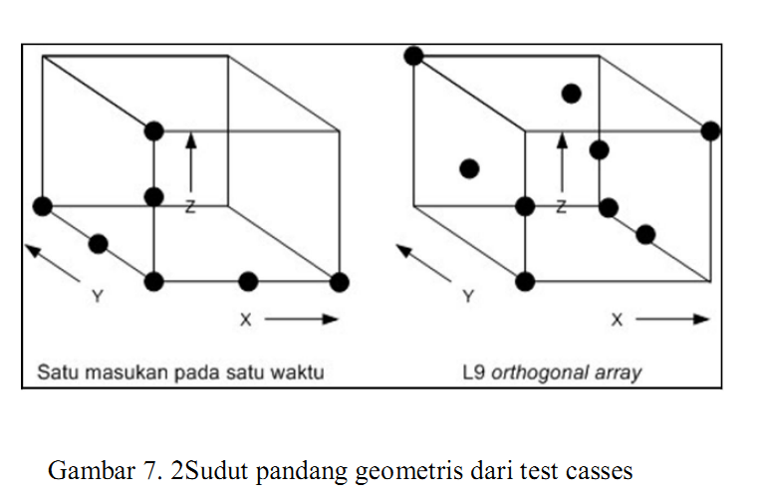
Sudut pandang geometris dari test cases yang mungkin,diasosiasikan dengan X,Y
dan Z seperti pada gambar di bawah ini.
Berdasarkan gambar 7.2, satu masukan pada satu waktu akan bervariasi secara sequensial sepanjang tiap axis masukan. Hasil yang diharapkan akan berada dalam cakupan tertentu secara relatif terhadap domain masukan (direpresentasikan oleh kubus sebelah kiri dalam gambar 7.2). Bilamana dilakukan orthogonal array testing, akan dibuat suatu L9 orthogonal array dari test cases.

Slide 11
L9 orthogonal array mempunyai suatu “sifat keseimbangan”, yaitu test cases (yang representasikan dalam titik hitam pada gambar) yang didiskritkan secara uniform sepanjang domain tes, yang diilustrasikan pada kubus sebelah kanan dalam gambar 7.2. Cakupan tes terhadap domain masukan akan lebih komplit.
Functional Analysis
Teknik yang paling banyak dipakai untuk mengidentifikasi test cases. Dasar utama pemikirannya adalah melakukan analisa terhadap fungsi-fungsi yang terdapat pada suatu sistem, apakah fungsi-fungsi tersebut mempunyai kinerja
sebagaimana yang diharapkan atau dispesifikasikan.

Slide 12
Teknik ini membutuhkan jawaban atas pertanyaan sebagai berikut:
1. Fungsi utamaapa saja yang harus ada pada sistem?
2. Berdasarkanfungsi-fungsiyangada,keluaranapasaja yang harus dihasilkan untuk membuktikan bahwa fungsi tersebut telah dipenuhi?
3. Apa saja masukan dan inisialisasi yang dibutuhkan sistem untuk menghasilkan keluaran pada tiap fungsi yang bersangkutan?

Slide 13
Karenaitu,pendekatan pertama adalah mendapatkan informasi Spesifikasi dari fungsi yang diharapkan dapat disediakan oleh sistem.Informasi iniumumnya terdapatpada dokumentasi spesifikasi fungsional sistem.
Bagaimana bila tidak ada dokumentasi spesifikas ifungsional sistem?Penggunaharus
Membuat spesifikasi fungsional.Proses pembuatan dapat dimulai dari struktur menuprogram atau buku panduan untuk pengguna (misalHelp Fileatau
User Manual).

Slide 14
Use Cases
Suatu use case adalah suatu sekuensial aksi yang dilakukan oleh sistem, yang akan secara bersama-sama memproduksi hasil yang dibutuhkan pengguna sistem. Use cases mendefinisikan alur proses sepanjang sistem berbasis pada kegunaan sebagaimana yang biasa dilakukan (secara manual).
Tes yang dibuat dari use cases akan membantu dalam mencakup defects dari alur proses selama penggunaan sistem yang aktual. Merupakan suatu hal yang tidak mungkin untuk melakukan transisi ke bagian lain dari sistem bila penggunaan sistem didefinisikan dengan use cases.
Use cases juga memasukan interaksi atau fitur-fitur dan fungsi-fungsi yang
berbeda dari sistem. Karena alasan ini, tes yang dibuat dari use cases akan
membantu dalam menemukan errors dari integrasi.

Slide 15
7.3 LATIHAN SOAL/TUGAS
1. Lakukan analisa menggunakan cause effect untuk aplikasi menghitung
grade nilai mahasiswa
2. Lakukan analisa menggunakan state transition untuk aplikasi penggajian

Slide 16
7.4 DAFTAR PUSTAKA
1. Chemuturi, M. (2011). Mastering Software Quality Assurance. Best
Practices, Tools And Techniques For Software Developers. J. Ross
Publishing
2. Lewis, E. W. (2009). Software Testing and Continuous Quality
Improvement. CRC Press
3. Naik, K. & Tripathy, P. (2008). Software Testing and Quality Assurance.
Theory and Practice. John Wiley & Sons

